Slide 1
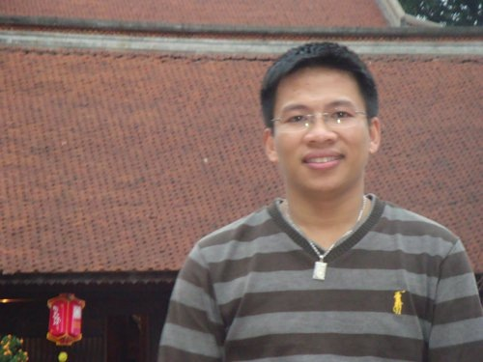
Chủ đề: Tìm kiếm và chia sẻ dữ liệu trên Internet
Trình bày: ThS. Nguyễn Duy Hải
Giám đốc Trung tâm CNTT
Đại học Sư phạm Hà Nội

Slide 2
Tìm kiếm thông tin trên Internet
Làm thế nào để tìm kiếm được thông tin trên Internet nhanh và chính xác?
Làm thế nào để chia sẻ tài liệu (files) trên Internet?
Làm thế nào để chia sẻ dữ liệu và đồng bộ chúng với nhau?

Slide 3
Tìm kiếm…nhanh…chính xác?
Sử dụng các công cụ tìm kiếm tin tưởng:
Google Search: www.google.com
Yahoo Search: www.yahoo.com
Trang tài liệu vn: tailieu.vn
Tìm kiếm với các kỹ thuật nâng cao:
Tìm kiếm chính xác: “từ khóa”
Tìm kiếm loại trừ: “từ khóa” - ”từ khóa”
Tìm kiếm bao gồm: “Từ khoa” */+ “từ khóa”

Slide 4
Tìm kiếm…nhanh…chính xác?
Tìm kiếm với các từ khoa chuẩn:
Tìm kiếm theo tên tệp: “nội dung” filetype:doc..
Tìm kiếm trên site: site:url “nội dung”
Tìm kiếm hình ảnh:
Trang hình ảnh
Tìm kiếm video
Video.google.com
Sư dụng phần mềm hỗ trợ download: www.orbitdownloader.com

Slide 5
…Chia sẻ file trên Internet….?
Chia sẻ qua email?
Chia sẻ qua google docs?
Chia sẻ qua www.mediafire.com?

Slide 6
….chia sẻ và đồng bộ dữ liệu…?
Chia sẻ qua google drive?
Chia sẻ qua Cloud của Dropbox?

Slide 7
http://210.245.2.238/phanmem/

